Slide 1
プレートソルブで 天体撮影

Slide 2
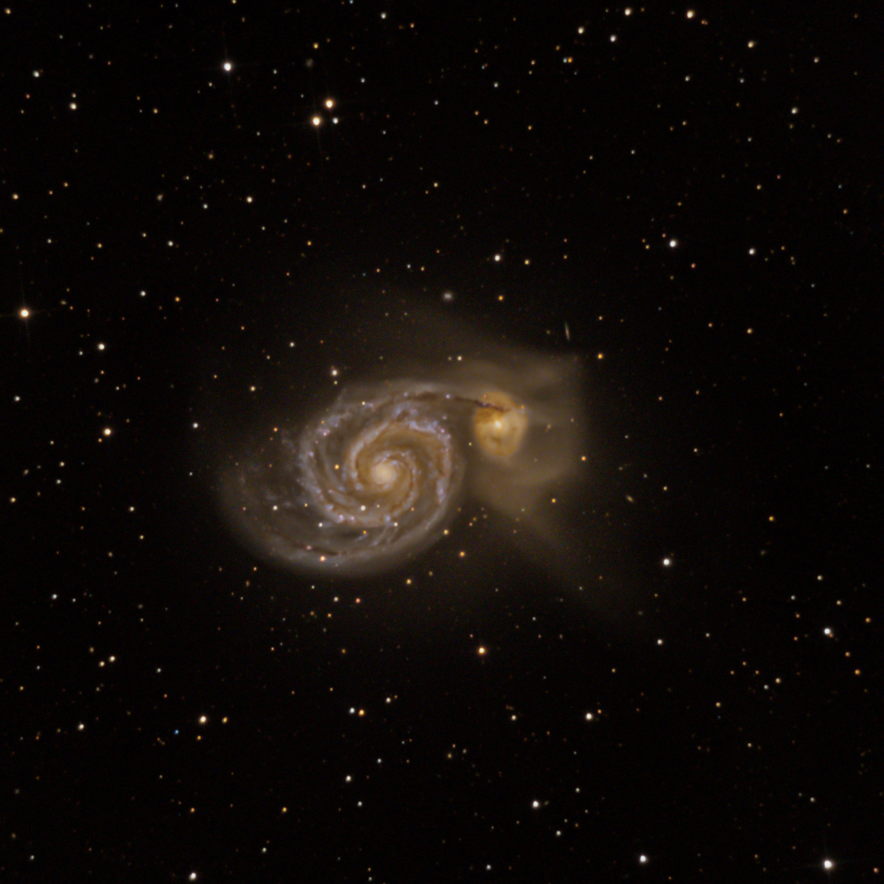
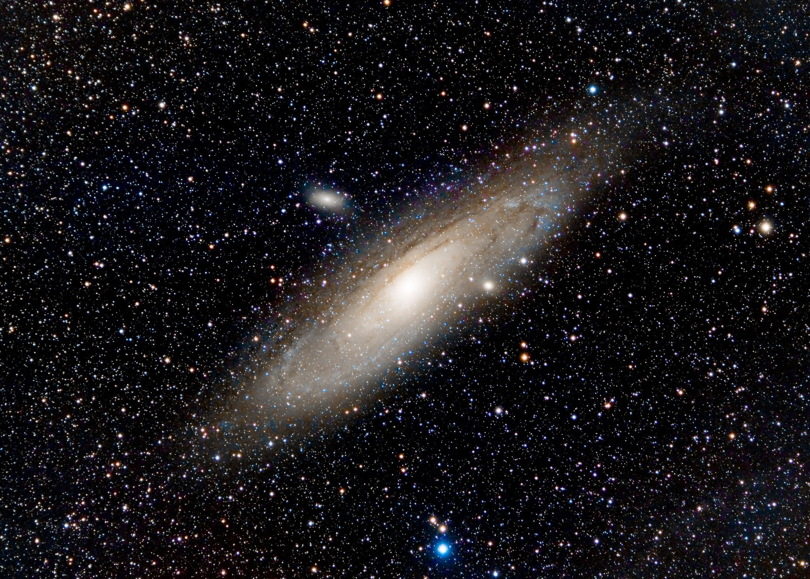
M51 子持ち銀河
M31 アンドロメダ銀河

Slide 3

システム構成
カメラ
Astroberry
(ディストリビューション)
USB
(撮影指示&
画像転送)
操作
(noVNC)
赤道儀
+
モーター
RasPi4
USB/WiFi/RS-232C等
(モーター駆動指示)

Slide 4
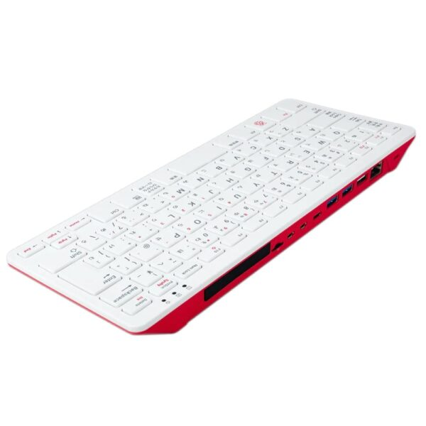
現在の環境
1眼カメラ (EOS Kiss X70を使用)
ビクセン社 SP赤道儀+モータードライブ(マイコンスカイセンサー2000PC)
赤道儀 : 30年前、モーター:20年前
RaspberryPi400 + Astroberry (https://www.astroberry.io/)
RasPi3クラスだと重いらしい
鏡筒 SVBONY SV503 口径70mm 焦点距離 420mm
https://www.svbony.jp/svbony-sv503-70mm-astronomical-telescope-with-dedicated-flattener
Amazonタイムセールで4万ちょいで購入

Slide 5
天体導入手順
望遠鏡をホームポジションにする
Astroberryのアプリで、導入したい天体(ex.M101)を選択
望遠鏡がホームポジションが適切にセットアップされている前提で天体の方向に鏡筒が移動
写真を自動撮影
プレートソルブにて、RasPi内のデータベースからズレ量を算出
モーターを駆動して狙った位置に駆動
天体がセンターになければ 3.へ
Astroberryのアプリで、露光を実施(ex. 露光時間30s×10回)

Slide 6
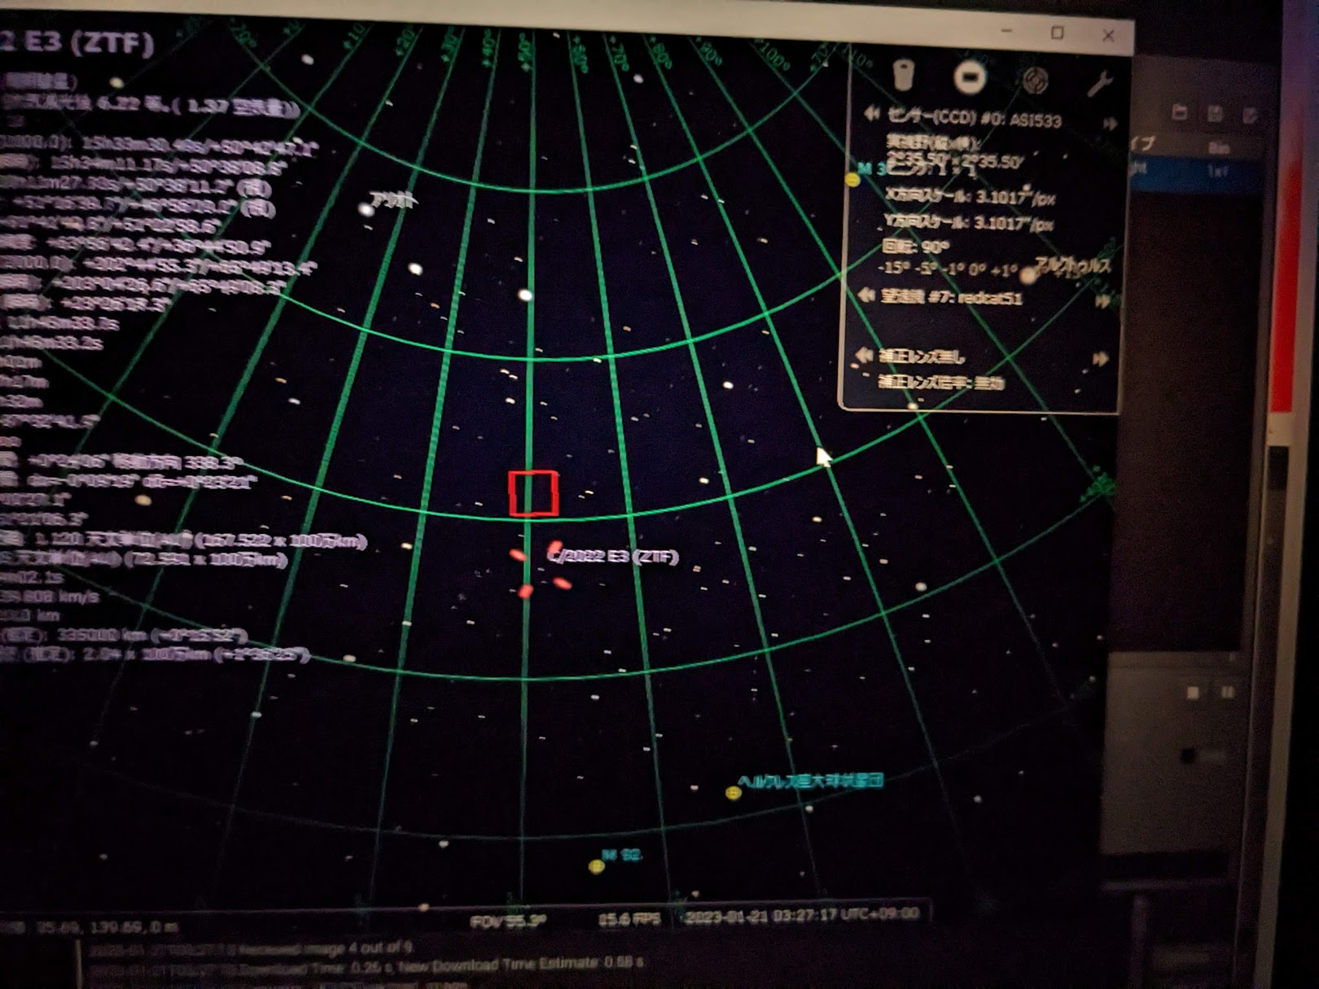

Slide 7
コンポジット(撮影した画像を重ね合わせて綺麗な画像にする)
SiriL(フリーソフト)にて、天体撮影画像+ダークフレーム(センサー固有輝点)+フラットフレーム(周辺減光)を用い、画像を製作
プレートソルブによる色付け等の機能もある

Slide 8
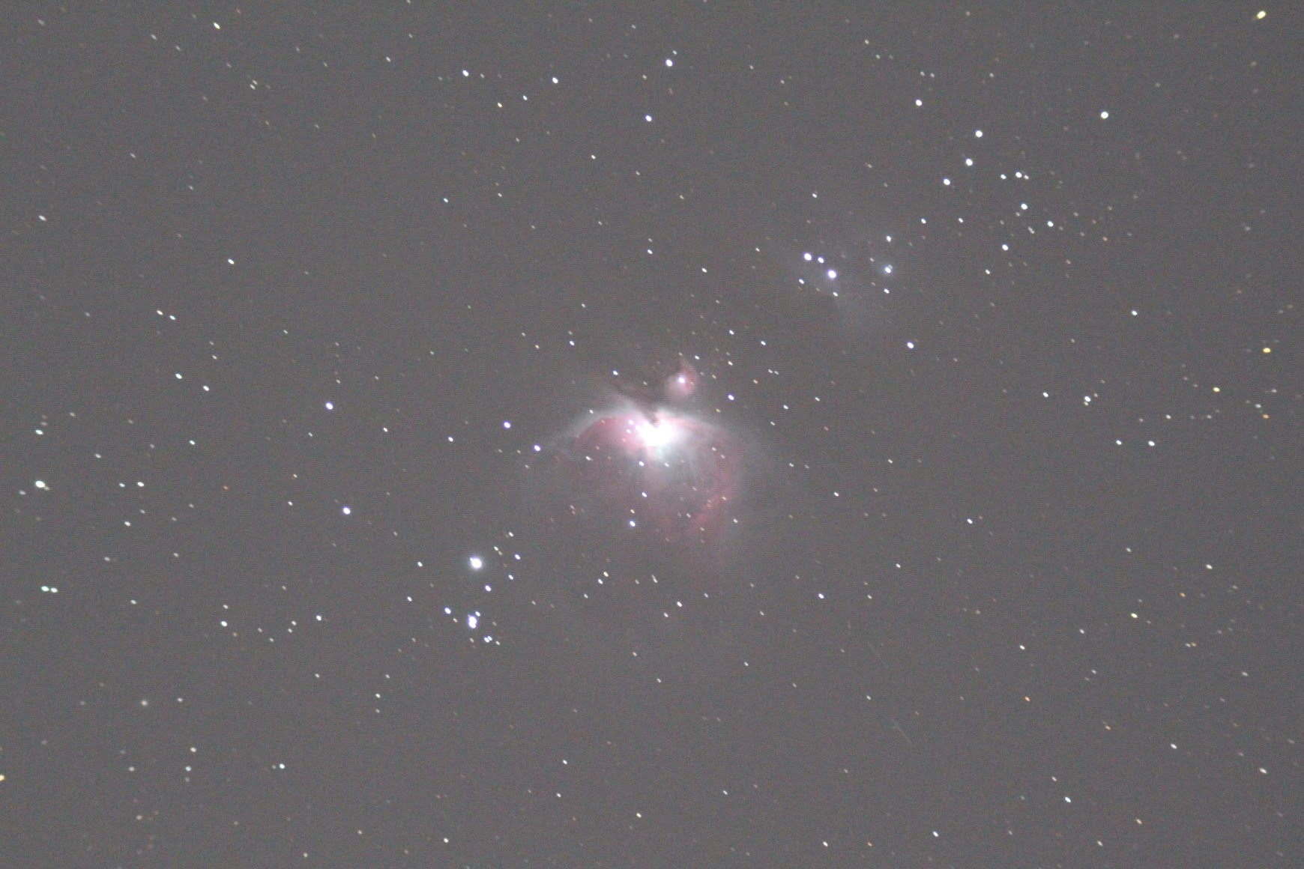
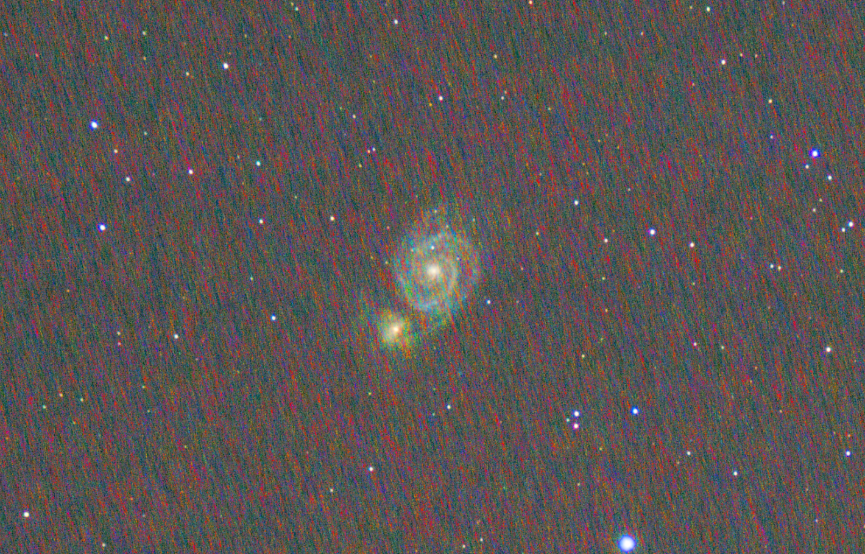
オリオン大星雲(コンポジット無し)
M51子持ち銀河(30s×10コンポジット)
左は、単にカメラのシャッターボタンを押しただけのもの。導入にはプレートソルブを使用。
右は、ノイジーだが、総露光時間が短いことによるノイズが残ったため

Slide 9
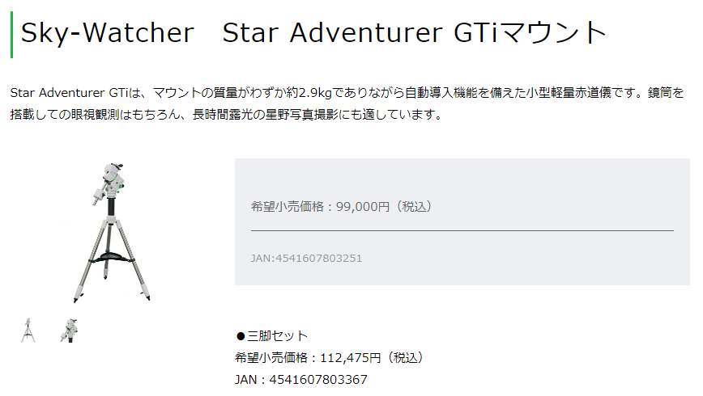
新規にとりあえず機材を買うなら…? (ベテランに聞いた話)
赤道儀 SkyWatcher AZ-GTi
https://www.skywatcher.jp/product/equatorial_pedestal/staradventure.html
モータードライブ搭載赤道儀+三脚
鏡筒 SVBONY SV503 70mm (APS-Cカメラの場合)
https://www.amazon.co.jp/dp/B0919W7JXY?th=1
カメラ(Canon、Sony等のAPS-C機)
フルサイズの場合には、鏡筒の口径・焦点距離を考慮してチョイス
APS-CのCanon Kissの中古なら2万ちょい
鏡筒に接続するのに、望遠鏡アダプターリング48mmを使用

Slide 10
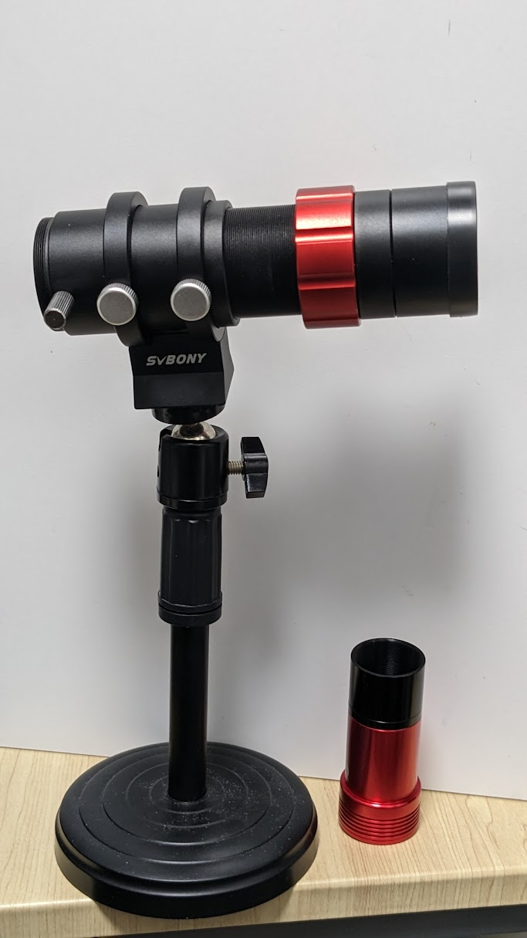
その後の拡張(自分の例)
ガイドカメラ
SV305 Proガイドカメラ用スコープ \5000程度
https://www.amazon.co.jp/gp/product/B088GYNH59/ref=ppx_yo_dt_b_asin_title_o02_s00?ie=UTF8&th=1
カメラ(CMOS・非冷却・モノクロ)
ZWO ASI 120MM-Mini \20000ちょい
https://www.kyoei-tokyo.jp/shopdetail/000000007957/

Slide 11
参考リンク
Astroberry (ラズパイ用天体撮影統合環境)
https://www.astroberry.io/
SiriL (写真コンポジット用PCアプリ)
https://siril.org/

